Slide 1
Форма заявки IX конкурса молодежных социокультурных проектов. Проект: «Зелёное ожерелье Санкт-Петербурга»
Место разработки проекта, год: (ГБОУ лицей №179) 2014-2015 год

Slide 2
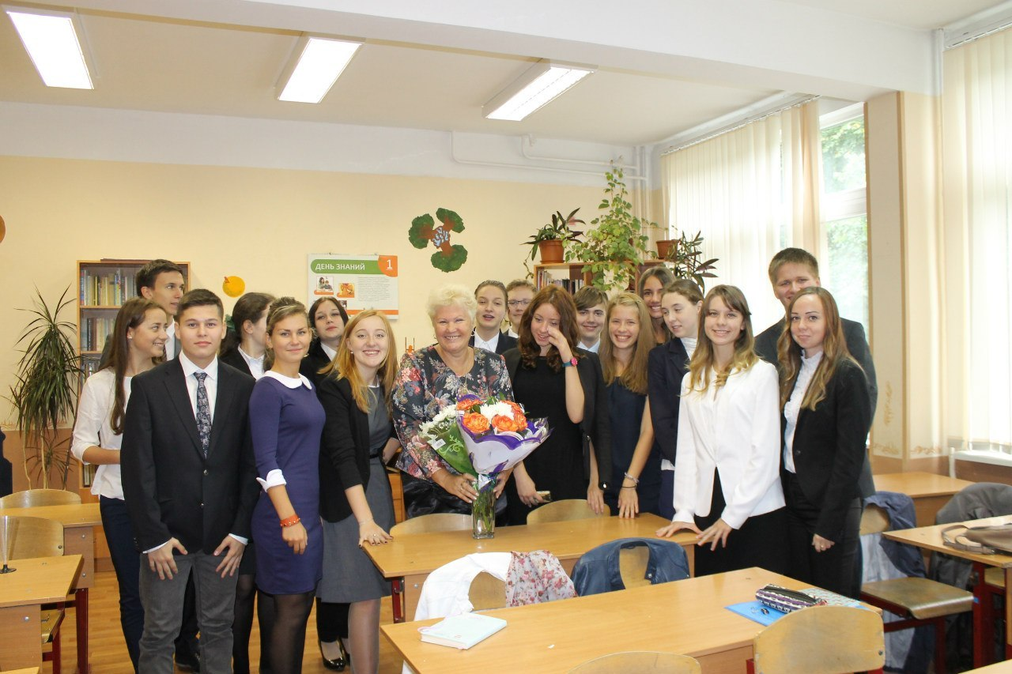
Авторская группа проекта. (Ученики ГБОУ лицей №179, 10 Б класса)
Шадрина Карина.
Ефимова Дарья.
Гордеев Даниил.
Белоглазова Алена.
Коц Иван.
Каменцева Дарья.

Slide 3
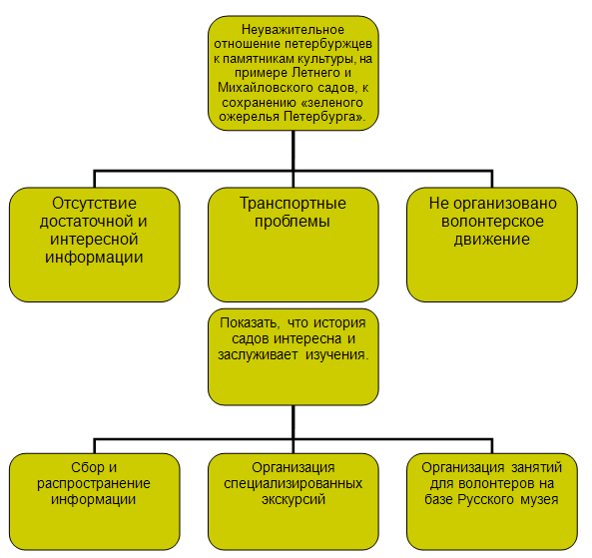
Цели и задачи
Недостаточное внимание соответствующих структур к приобщению детей с ограниченными возможностями к памятникам культуры на примере Летнего и Михайловского садов

Slide 4
Планируемые результаты
Узнать наш город с необычной стороны, помочь и другим, в частности детям-инвалидам центра реабилитации Калининского района, прикоснуться к этой стороне его культуры (через изучение свидетельств современников, через строки литературных произведений, через работу волонтёров) .
Понять, какую роль сыграл в судьбе всемирно известных писателей и художников, учёных и инженеров «зелёный наряд» города, как в свою очередь они способствовали его расцвету.

Slide 5
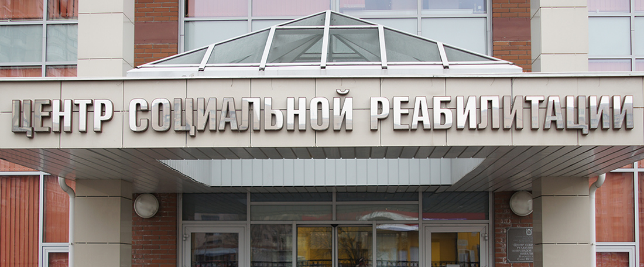

Slide 6
Дата | Действия | Требования | Ответственные | Ресурсы
Ноябрь | Конференция | Ознакомление с литературой, представление работ | Рабочая группа
Декабрь | Создание группы ВКонтакте, анкетирование | Разработка анкет, владение компьютером | Мисник Александра | Adobe Photoshop Elements 12 – 3200р. Для обработки фотографий и демонстраций их в Интернете
Январь | Выпуск информационных брошюр | Сбор информации, макет брошюры | Ефимова Дарья | 3800р. (Бумага для печати, картриджи)
Март- Апрель | Фотосессия |  | Шадрина Карина | 5000р.
 | Организация экскурсий | Создание текста экскурсии, консультация с работниками музея | Рабочая группа | 8000р. (аренда транспорта)

Slide 7
Запрашиваемый грант (бюджет)
№ | Статья расходов | Необходимые средства
 |  | Запрашиваемые средства | Другие источники | Всего
1. | Приобретение расходных материалов для печатания брошюр | 3800р. Цветные картриджи, бумага для печатания |  | 3800р.
2. | Оплата аренды транспорта | 8000р. |  | 8000р.
3. | Организация фотосессии | 5000р. |  | 5000р.
4. | Другие расходы | Adobe Photoshop Elements 12. |  | 3200р.
 | Итого: | 20000р. |  | 20000р.

